Slide 1

Estruturas Repetitivas

Slide 2
Estrutura de Repetição
Escrever os números de 1 a 5 no vídeo, como faríamos?
OU
Receber do teclado 5 notas de alunos e calcular a média aritmética, como faríamos?
Opção 01 | Opção 02 | Opção 03
print("1,2,3,4,5") | print(‘1’) print(‘2’) print(‘3’) print(‘4’) print(‘5’) | n =1 print(n) n = n + 1 print(n) n = n + 1 print(n) n = n + 1 print(n) n = n + 1 print(n)
Opção 01
nota1 = input(‘informe a 1ª. nota: ’) nota2 = input(‘informe o 2ª. nota: ’) nota3 = input(‘informe o 3ª. nota: ’) nota4 = input(‘informe o 4ª. nota: ’) nota5 = input(‘informe o 5ª. nota: ’) soma = (nota1 + nota2 + nota3 +nota4 + nota5) media = soma / 5 print(‘A média calculada foi:’, media)
E se ao invés de cinco números ou cinco notas fossem 100, como fazer, copiando e colando?
Claro que não! Precisamos de uma estrutura computacional que permita repetir instruções até que alguma condição seja satisfeita, não é?

Slide 3
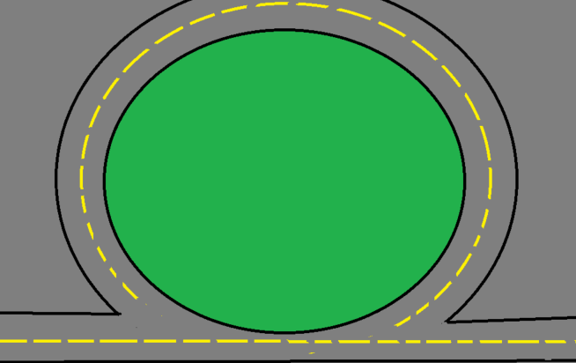
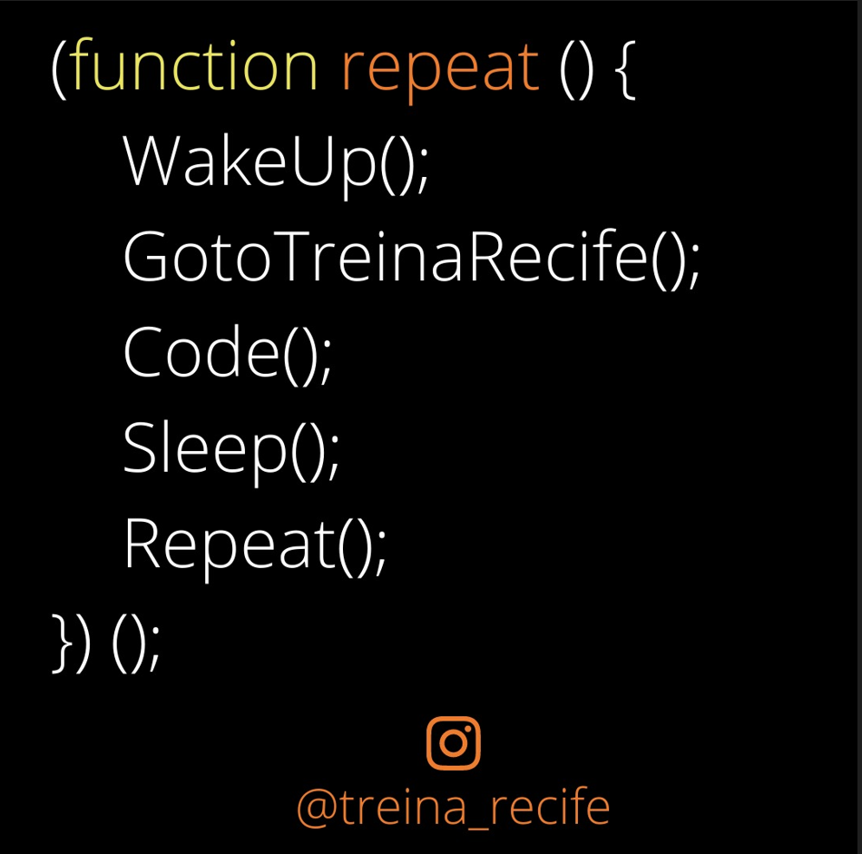
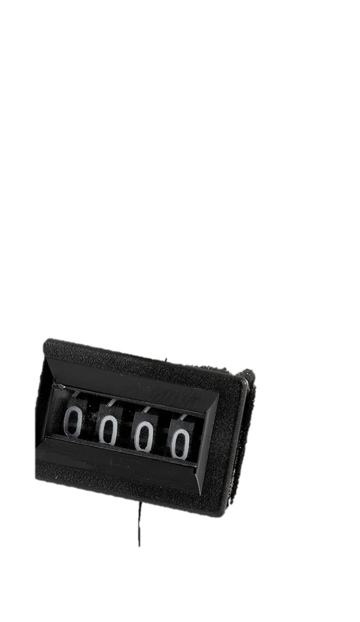

Contador de voltas
Dê 10 voltas
Verifica se o contador já atingiu o limite informado

Slide 4
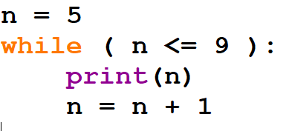
O Python possui 2 estruturas: while e for
O while executa as instruções internas ao laço enquanto a condição for verdadeira, veja a sintaxe:
while condição:
instrução a ser executada enquanto a condição for verdadeira
instrução a ser executada enquanto a condição for verdadeira
Permanece no laço enquanto a condição for VERDADEIRA
Escrever os números de 5 a 9 no vídeo
Volta | n
1ª. | 5
2ª. | 6
3ª. | 7
4ª. | 8
5ª. | 9
6ª. | 10 -Sai

Slide 5
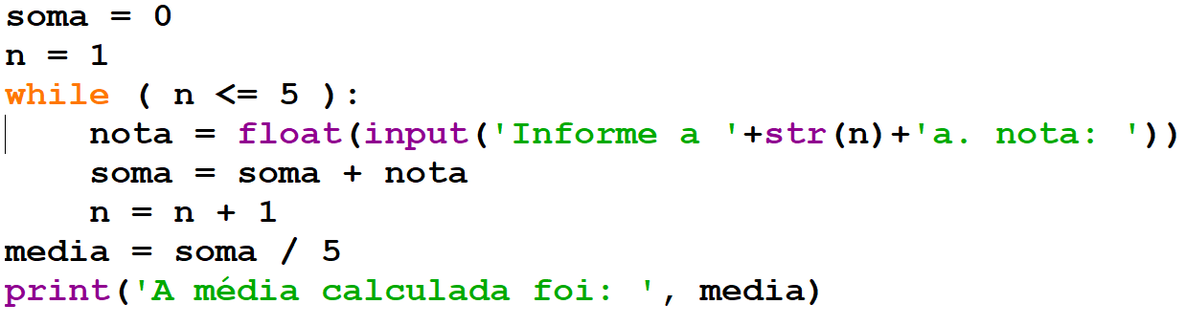
Estruturas: while
Outro exemplo como while
Receber do teclado 5 notas de alunos e calcular a média aritmética
Volta | n | nota | soma = soma + nota | Media
. | 1 |  | 0
1ª. | 1 | 8.0 | 0 + 8 = 8 | 0
2ª. | 2 | 7.0 | 8 + 7 = 15 | 0
3ª. | 3 | 10.0 | 15 + 10 = 25 | 0
4ª. | 4 | 0.0 | 25 + 0 = 25 | 0
5ª. | 5 | 8.0 | 25 + 8 = 33 | 0
6ª. | 6 -Sai |  |  | 33 /5 = 6.60

Slide 6
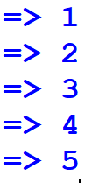
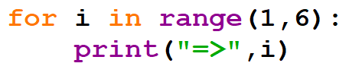
Estruturas: for var_int in sequencia:
O for é uma estrutura mais limitada, é a função range() que delimita o alcance dos valores assumidos pela variável de controle e delimita a quantidade de voltas que o laço vai dar, veja os exemplos:
for i in range(inicio, limite, incremento) ➔ [Inicio, Limite)
for i in range(0,5,1): print(i) ➔ [0,5) ➔ 0, 1, 2, 3, 4 ➔ Incremento 1
for i in range(0,5): print(i) ➔ [0,5) ➔ 0, 1, 2, 3, 4 ➔ Incremento 1
for i in range(5): print(i) ➔ [0,5) ➔ 0, 1, 2, 3, 4 ➔ Incremento 1
for i in range(3, 10, 2): print(i) ➔ 3,5,7,9 ➔ [3,10) ➔ incremento 2
Exemplo: Faça um programa que escreva os números de 1 até 5 no vídeo
Permanece no laço enquanto a variável i não alcançar o limite informado pela função range(), vai até o limite -1

Slide 7
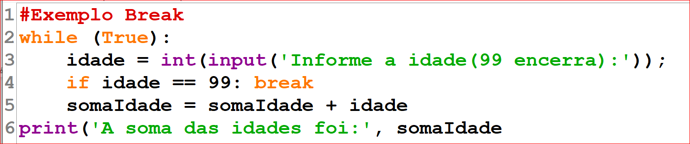
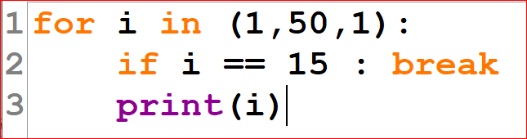
Break
Em qualquer estrutura repetitiva podemos usar o comando BREAK para interromper de forma abrupta o laço

Slide 8
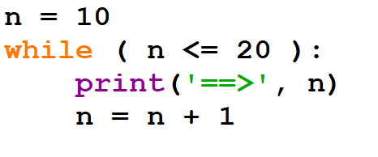
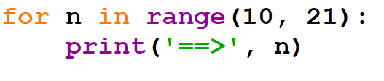
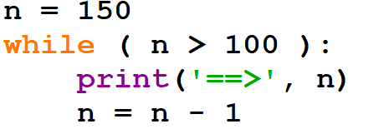

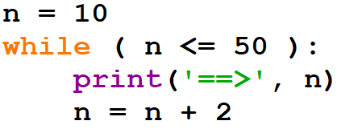

Exemplo
Escreva no vídeo os números de 10 a 20
Com
while
Com
for
Escreva no vídeo os números de 150 a 100;
Com
for
Com
while
Escreva no vídeo os números pares entre 10 e 50
Com while
Com for

Slide 9
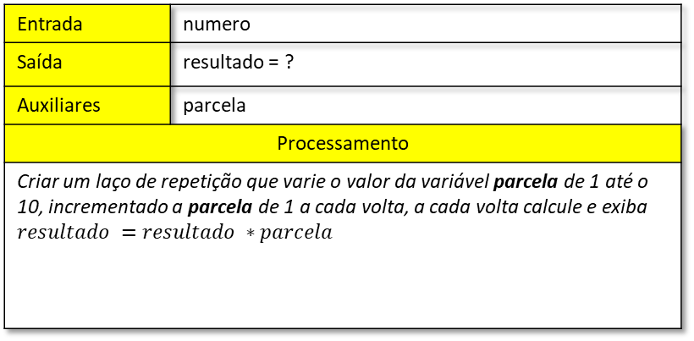
Exercício
Ex19 – Tabuada: Elabore um programa que permita exibir na tela a tabuada de um número inteiro informado via teclado – Observe que a tabuada deverá formato abaixo:
7 x 1 = 7
7 x 2 = 14
7 x 3 = 21
7 x 4 = 28
7 x 5 = 35
7 x 6 = 42
7 x 7 = 49
7 x 8 = 56
7 x 9 = 63
7 x 10 = 70
Entrada | numero
Saída | resultado = ?
Auxiliares | parcela
Processamento
Criar um laço de repetição que varie o valor da variável parcela de 1 até o 10, incrementado a parcela de 1 a cada volta, a cada volta calcule e exiba $$resultado =resultado ∗parcela$$

Slide 10

Exercício
Ex20 - Elabore um programa que permita receber um número inteiro via teclado e exibir no vídeo a soma dos números contidos de 1 até o numero recebido.
Ex.: Se for recebido o número 5, exibir ➔ 15 (1+2+3+4+5)
Teste | Exemplos de Entrada | Exemplos de Saída
1° | numero = 5 | soma = 15
2° | numero = 8 | soma = 36
3° | numero = 100 | soma = 5050
Entrada | numero
Saída | soma = ?
Auxiliares | Parcela
Processamento
Criar um laço de repetição que varie o valor da variável parcela de 1 até o número informado, incrementado a parcela de 1 em 1 a cada volta $$soma=soma+parcela$$

Slide 11
Exercício
Ex21 - Elabore um programa que receba um número inteiro via teclado e exiba todos os números impares inferiores a ele.
Ex.: Se for recebido o número 7, exibir os números 1, 3 , 5
Teste | Exemplos de Entrada | Exemplos de Saída
1° | numero = 7 | vlr_Impar = 1, 3, 5
2° | numero = 10 | vlr_Impar = 1, 3, 5, 7, 9
3° | numero = 5 | vlr_Impar = 1, 3
Entrada | numero – recebido apenas uma vez
Saída | vlr_Impar = ? Exibido a cada volta
Auxiliares | parcela
Processamento
Criar um laço de repetição que varie o valor da variável parcela de 1 até o número informado , a cada volta exibir o vlr_Impar e incrementar a parcela de 2 em 2 a cada volta

Slide 12
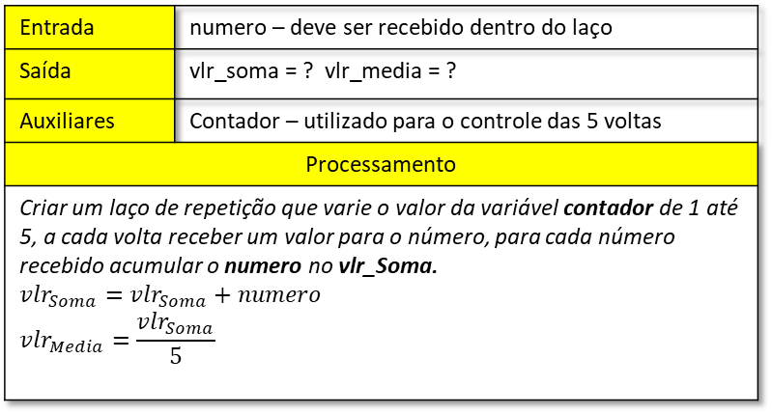
Exercício
Ex22 – Sequencia aleatória: Elabore um programa que receba 5 úmeros digitados via teclado, valores aleatórios, e ao final exibir no vídeo a soma e a média aritmética dos valores informados;
Teste | Exemplos de Entrada | Exemplos de Saída
1° | numero = 7 numero = 8 numero = 10 numero = 4 numero = 20 | vlr_soma = 49 vlr_media = 9.8
2° | numero = 40 numero = 5 numero = 15 numero = 10 numero = 200 | vlr_soma = 270 vlr_media = 54
Entrada | numero – deve ser recebido dentro do laço
Saída | vlr_soma = ? vlr_media = ?
Auxiliares | Contador – utilizado para o controle das 5 voltas
Processamento
Criar um laço de repetição que varie o valor da variável contador de 1 até 5, a cada volta receber um valor para o número, para cada número recebido acumular o numero no vlr_Soma. $$vlr_{Soma}=vlr_{Soma}+numero$$ $$vlr_{Media}=\frac{vlr_{Soma}}{5}$$

Slide 13
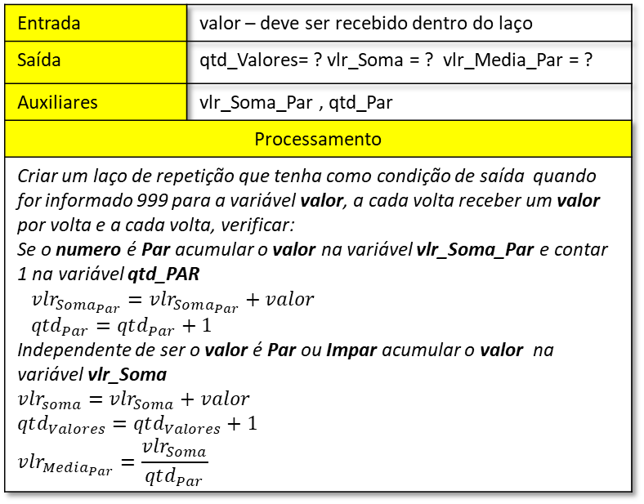
Exercício
Ex23 – Miscelâneas: Elabore um programa que receba valores aleatórios via teclado. Encerrar o recebimento quando receber o número com valor igual a 999, este não deverá entrar nos cálculos.
Ao final exibir o que se segue:
A quantidade de números digitados
A soma dos valores digitados
A média dos números pares digitados
Entrada | valor – deve ser recebido dentro do laço
Saída | qtd_Valores= ? vlr_Soma = ? vlr_Media_Par = ?
Auxiliares | vlr_Soma_Par , qtd_Par
Processamento
Criar um laço de repetição que tenha como condição de saída quando for informado 999 para a variável valor, a cada volta receber um valor por volta e a cada volta, verificar: Se o numero é Par acumular o valor na variável vlr_Soma_Par e contar 1 na variável qtd_PAR $$vlr_{Soma_{Par}}=vlr_{Soma_{Par}}+valor$$ $$qtd_{Par}=qtd_{Par}+1$$ Independente de ser o valor é Par ou Impar acumular o valor na variável vlr_Soma $$vlr_{soma}=vlr_{Soma}+valor$$ $$qtd_{Valores}=qtd_{Valores}+1$$ $$vlr_{Media_{Par}}=\frac{vlr_{Soma}}{qtd_{Par}}$$
Teste | Exemplos de Entrada | Exemplos de Saída
1° | valor = 7 valor = 8 valor = 10 valor = 4 valor = 999 | qtd_valores = 4 vlr_soma = 29 vlr_media_Par = 7.333
2° | valor = 30 valor = 15 valor = 15 valor = 999 | qtd_numeros = 3 vlr_soma = 60 vlr_media_Par = 30

Slide 14
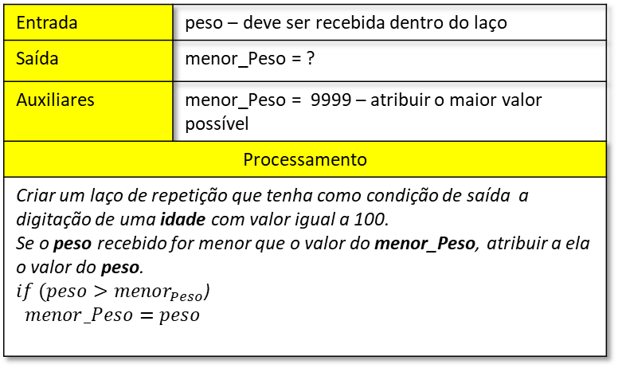
Exercício
Ex24 – Peso 200kg: Elabore um programa que receba pesos de pessoas aleatóriamente via teclado. Encerrar o recebimento quando receber um peso com valor superior a 200 kg, este não deverá entrar nos cálculos. Ao final exibir o menor peso recebido
Teste | Exemplos de Entrada | Exemplos de Saída
1° | peso = 70.0 peso = 85.6 peso = 100.0 peso = 40.0 peso = 201.0 – Encerra | menor_Peso = 40.0
2° | peso = 67.0 peso = 85.0 peso = 55.0 peso = 75.0 peso = 201.0 – Encerra | menor_Peso = 55.0
Entrada | peso – deve ser recebida dentro do laço
Saída | menor_Peso = ?
Auxiliares | menor_Peso = 9999 – atribuir o maior valor possível
Processamento
Criar um laço de repetição que tenha como condição de saída a digitação de uma idade com valor igual a 100. Se o peso recebido for menor que o valor do menor_Peso, atribuir a ela o valor do peso. $if (peso>menor_{Peso}$) $menor_Peso=peso$

Slide 15
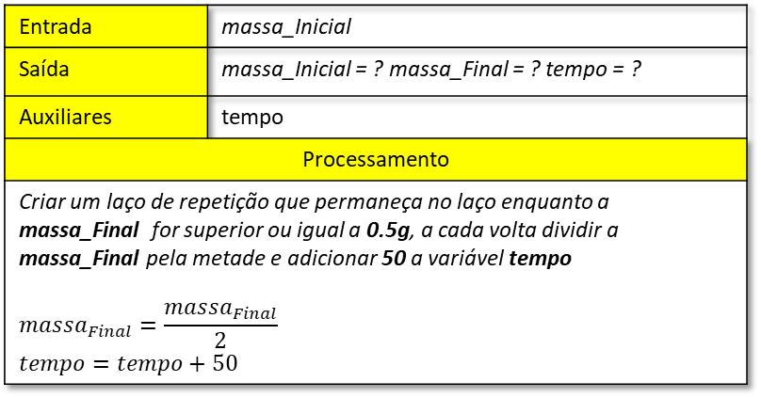
Exercício
Ex25 – Material Radioativo: Um determinado material radioativo perde metade de sua massa a cada 50 segundos. Dada a massa inicial, em gramas, fazer um programa que determine o tempo necessário para que essa massa se torne menor do que 0,5g. Escreva ao final a massa inicial, a massa final e o tempo calculado em segundos.
Teste | Exemplos de Entrada | Exemplos de Saída
1° | massa_Inicial = 250.0 | massa_Inicial = 250.0 massa_Final = 0.48828125 tempo = 450 s
2° | Massa_Inicial = 1500.0 | massa_Inicial = 1500.0 Massa_Final = 0.3662109375 tempo = 600
Entrada | massa_Inicial
Saída | massa_Inicial = ? massa_Final = ? tempo = ?
Auxiliares | tempo
Processamento
Criar um laço de repetição que permaneça no laço enquanto a massa_Final for superior ou igual a 0.5g, a cada volta dividir a massa_Final pela metade e adicionar 50 a variável tempo $$massa_{Final}=\frac{massa_{Final}}{2}$$ $$tempo=tempo+50$$

Slide 16
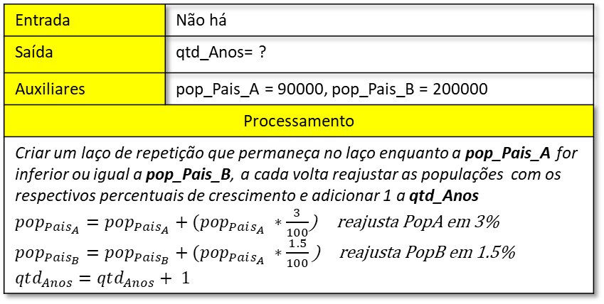
Exercício
Ex26 – População: Supondo que a população de um país A seja da ordem de 90.000 de habitantes com uma taxa anual de crescimento de 3% e que a população de um país B seja, aproximadamente, de 200.000 de habitantes com uma taxa anual de crescimento de 1,5%, fazer um programa que calcule e escreva o número de anos necessários para que a população do país A ultrapasse ou iguale a população do país B, mantida essas taxas de crescimento
Entrada | Não há
Saída | qtd_Anos= ?
Auxiliares | pop_Pais_A = 90000, pop_Pais_B = 200000
Processamento
Criar um laço de repetição que permaneça no laço enquanto a pop_Pais_A for inferior ou igual a pop_Pais_B, a cada volta reajustar as populações com os respectivos percentuais de crescimento e adicionar 1 a qtd_Anos $pop_{Pais_{A}}=pop_{Pais_{A}}+(pop_{Pais_{A}} ∗\frac{3}{100}$) reajusta PopA em 3% $pop_{Pais_{B}}=pop_{Pais_{B}}+(pop_{Pais_{A}} ∗\frac{1.5}{100}\text{)}$ reajusta PopB em 1.5% $$qtd_{Anos}=qtd_{Anos}+ 1$$
Teste | Exemplos de Entrada | Exemplos de Saída
1° | pop_Pais_A = 90000 pop_Pais_B = 200000 | qtd_Anos = 55
2° | pop_Pais_A = 100000 pop_Pais_B = 300000 | qtd_Anos = 75

Slide 17
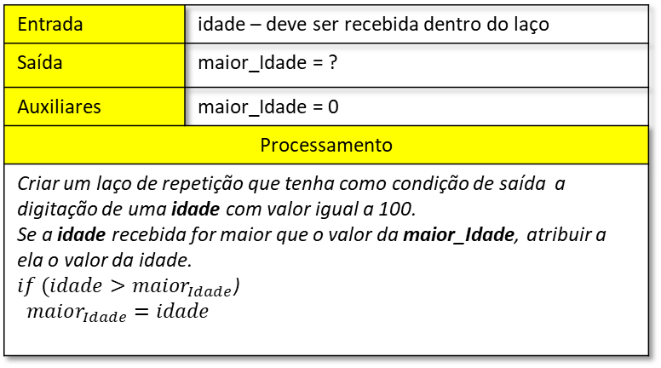
Exercício
Ex27 – Idade 100: Elabore um programa que receba idades de pessoas via teclado. Encerrar o recebimento quando receber uma idade com valor igual a 100, esta não deverá entrar nos cálculos. Ao final exibir a maior idade recebida
Teste | Exemplos de Entrada | Exemplos de Saída
1° | idade = 7 idade = 8 idade = 10 idade = 4 idade = 100 - Encerra | maior_Idade = 10
2° | idade = 30 idade = 15 idade = 75 idade = 100 - Encerra | maior_Idade = 75
Entrada | idade – deve ser recebida dentro do laço
Saída | maior_Idade = ?
Auxiliares | maior_Idade = 0
Processamento
Criar um laço de repetição que tenha como condição de saída a digitação de uma idade com valor igual a 100. Se a idade recebida for maior que o valor da maior_Idade, atribuir a ela o valor da idade. $if (idade>maior_{Idade}$) $maior_{Idade}=idade$

Slide 18
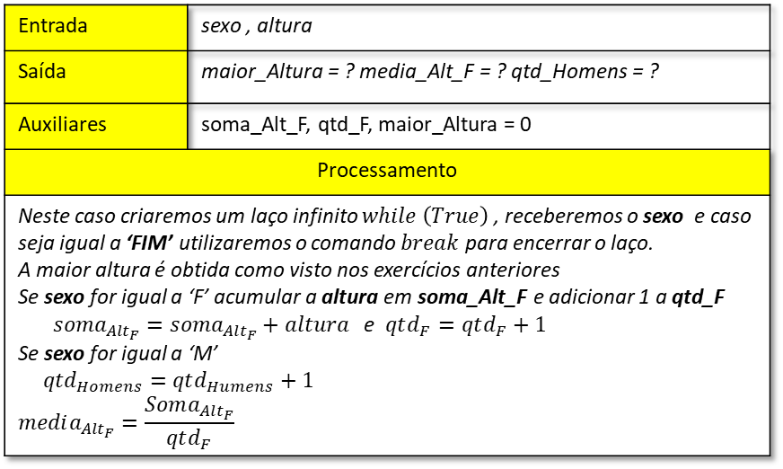
Exercício
Ex28 – Estatísticas: Tem-se um conjunto de dados contendo a altura e o sexo (”M”, “F”) de pessoas. Fazer um programa que receba um conjunto de dados por vez via teclado, o último conjunto terá o valor do sexo = “”, calcule e escreva no vídeo o:
a maior altura do grupo
a média de altura das mulheres;
a quantidade de pessoas do sexo
masculino;
Entrada | sexo , altura
Saída | maior_Altura = ? media_Alt_F = ? qtd_Homens = ?
Auxiliares | soma_Alt_F, qtd_F, maior_Altura = 0
Processamento
Neste caso criaremos um laço infinito $while \left(True\right)$, receberemos o sexo e caso seja igual a ‘FIM’ utilizaremos o comando $break$para encerrar o laço. A maior altura é obtida como visto nos exercícios anteriores Se sexo for igual a ‘F’ acumular a altura em soma_Alt_F e adicionar 1 a qtd_F $soma_{Alt_{F}}=soma_{Alt_{F}}+altura$ e $qtd_{F}=qtd_{F}+1$ Se sexo for igual a ‘M’ $$qtd_{Homens}=qtd_{Humens}+1$$ $$media_{Alt_{F}}=\frac{Soma_{Alt_{F}}}{qtd_{F}}$$
Teste | Exemplos de Entrada | Exemplos de Saída
1° | sexo = ‘M’ , altura = 1.75 sexo = ‘F’ , altura = 1.60 sexo = ‘M’ , altura = 1.85 sexo = ‘F’ , altura = 1.50 sexo = ‘F’ , altura = 1.62 sexo = ‘’ - Encerra | maior_altura = 1.85 media_Alt_F = 1.573 qtd_Homens = 2
2° | sexo = ‘F’ , altura = 1.75 sexo = ‘F’ , altura = 1.60 sexo = ‘M’ , altura = 1.95 sexo = ‘F’ , altura = 1.50 sexo = ‘F’ , altura = 1.62 sexo = ‘’ - Encerra | maior_altura = 1.95 media_Alt_F = 1.61 qtd_Homens = 1

Slide 19
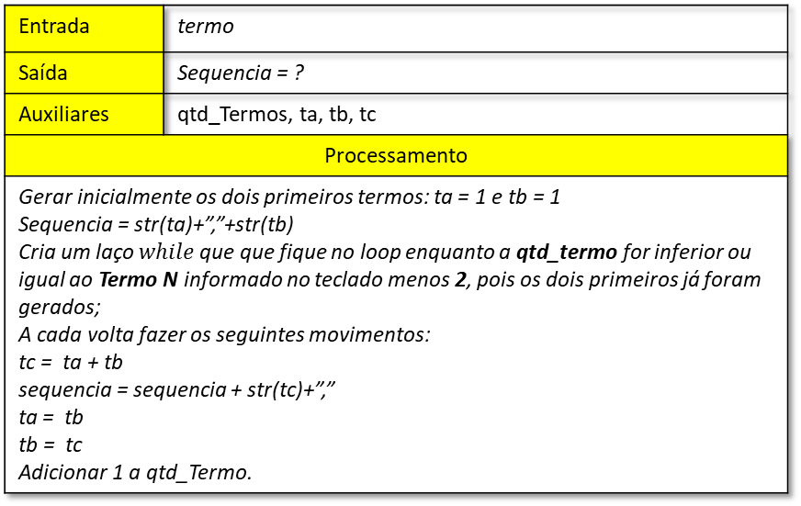
Exercício – Pensando um pouco mais
EX29 - Fibonacci: Obter a série de Fibonacci até o termo N informado por teclado. A Série de Fibonacci é assim definida: 0, 1, 1, 2, 3, 5, 8, 13, 21, ...
Entrada | termo
Saída | Sequencia = ?
Auxiliares | qtd_Termos, ta, tb, tc
Processamento
Gerar inicialmente os dois primeiros termos: ta = 1 e tb = 1 Sequencia = str(ta)+”,”+str(tb) Cria um laço $while$que que fique no loop enquanto a qtd_termo for inferior ou igual ao Termo N informado no teclado menos 2, pois os dois primeiros já foram gerados; A cada volta fazer os seguintes movimentos: tc = ta + tb sequencia = sequencia + str(tc)+”,” ta = tb tb = tc Adicionar 1 a qtd_Termo.
Teste | Exemplos de Entrada | Exemplos de Saída
1° | N = 5 | Seq = 0, 1, 1, 2, 3
2° | N = 10 | Seq = 0, 1, 1, 2, 3, 5, 8, 13, 21, 34

Slide 20
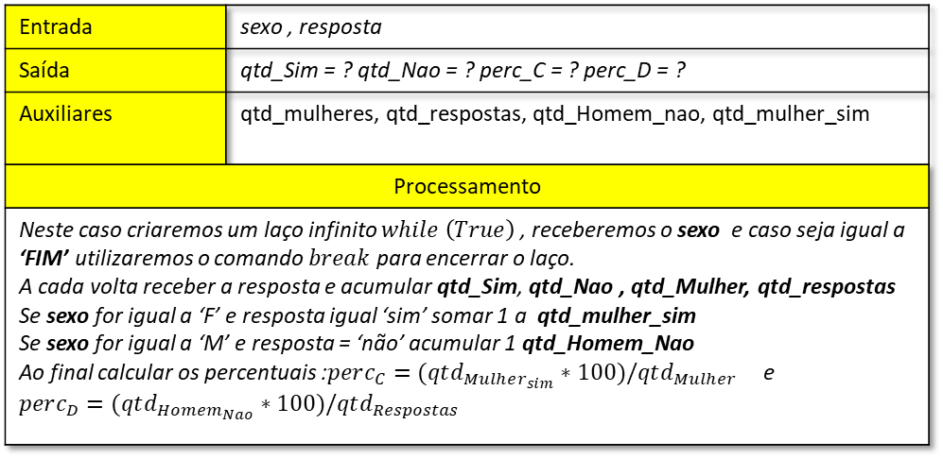
Exercício
Ex30 - Pesquisa: Uma certa firma fez uma pesquisa de mercado para saber se as pessoas gostaram ou não de um novo produto lançado no mercado. Para isso, forneceu o sexo(“M” ou “F”) do entrevistado e sua resposta “sim” ou “não”). Sabendo-se que o último registro a ser lido contém o valor do sexo igual a “FIM” calcule e escreva:
a) o número de pessoas que responderam sim;
b) o número de pessoas que responderam não;
c) a porcentagem de pessoas do sexo feminino que responderam sim em relação ao total de mulheres;
d)a porcentagem de pessoas do sexo masculino que responderam não em relação ao total de respostas;
Teste | Exemplos de Entrada | Exemplos de Saída
1° | sexo = ‘M’ , resposta = ‘sim sexo = ‘F’ , resposta = ‘sim sexo = ‘M’ , resposta = ‘nao’ sexo = ‘M’ , resposta = ‘sim sexo = ‘F’ , resposta = ‘nao sexo = ‘M’ , resposta = ‘sim sexo = ‘FIM’ - Encerra | qtd_Sim = 4 qtd_Nao = 2 perc_C = 50% perc_D = 16%
2° | sexo = ‘M’ , resposta = ‘sim sexo = ‘M’ , resposta = ‘sim sexo = ‘F’ , resposta = ‘nao sexo = ‘M’ , resposta = ‘sim sexo = ‘FIM’ - Encerra | qtd_Sim = 3 qtd_Nao = 1 perc_C = 0% perc_D = 0%
Entrada | sexo , resposta
Saída | qtd_Sim = ? qtd_Nao = ? perc_C = ? perc_D = ?
Auxiliares | qtd_mulheres, qtd_respostas, qtd_Homem_nao, qtd_mulher_sim
Processamento
Neste caso criaremos um laço infinito $while \left(True\right)$, receberemos o sexo e caso seja igual a ‘FIM’ utilizaremos o comando $break$para encerrar o laço. A cada volta receber a resposta e acumular qtd_Sim, qtd_Nao , qtd_Mulher, qtd_respostas Se sexo for igual a ‘F’ e resposta igual ‘sim’ somar 1 a qtd_mulher_sim Se sexo for igual a ‘M’ e resposta = ‘não’ acumular 1 qtd_Homem_Nao Ao final calcular os percentuais :$perc_{C}=(qtd_{Mulher_{sim}}∗100)/qtd_{Mulher}$e $$perc_{D}=(qtd_{Homem_{Nao}}∗100)/qtd_{Respostas}$$

Slide 21
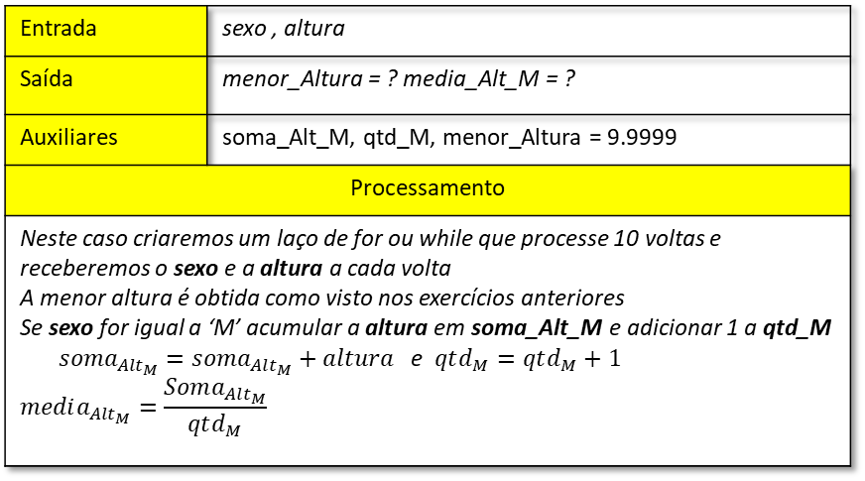
Exercício
Ex31 – Altura: Fazer um programa que receba a altura e sexo de 10 pessoas via teclado e escreva ao final a menor altura do grupo e a média da altura dos meninos;
Teste | Exemplos de Entrada | Exemplos de Saída
1 2 3 4 5 6 7 8 9 10 | sexo = ‘M’ , altura = 1.75 sexo = ‘F’ , altura = 1.64 sexo = ‘M’ , altura = 1.85 sexo = ‘F’ , altura = 1.50 sexo = ‘F’ , altura = 1.62 sexo = ‘F’ , altura = 1.79 sexo = ‘F’ , altura = 1.60 sexo = ‘M’ , altura = 1.95 sexo = ‘F’ , altura = 1.51 sexo = ‘F’ , altura = 1.59 | menor_altura = 1.50 media_Alt_M = 1.85
Entrada | sexo , altura
Saída | menor_Altura = ? media_Alt_M = ?
Auxiliares | soma_Alt_M, qtd_M, menor_Altura = 9.9999
Processamento
Neste caso criaremos um laço de for ou while que processe 10 voltas e receberemos o sexo e a altura a cada volta A menor altura é obtida como visto nos exercícios anteriores Se sexo for igual a ‘M’ acumular a altura em soma_Alt_M e adicionar 1 a qtd_M $soma_{Alt_{M}}=soma_{Alt_{M}}+altura$ e $qtd_{M}=qtd_{M}+1$ $$media_{Alt_{M}}=\frac{Soma_{Alt_{M}}}{qtd_{M}}$$

